Slide 1


2 Kon. 2:19-24
ELISA, ZOUT, TWEE BEREN
©kleuteridee.nl
https://youtu.be/fHpDZ3SKZ40

Slide 2
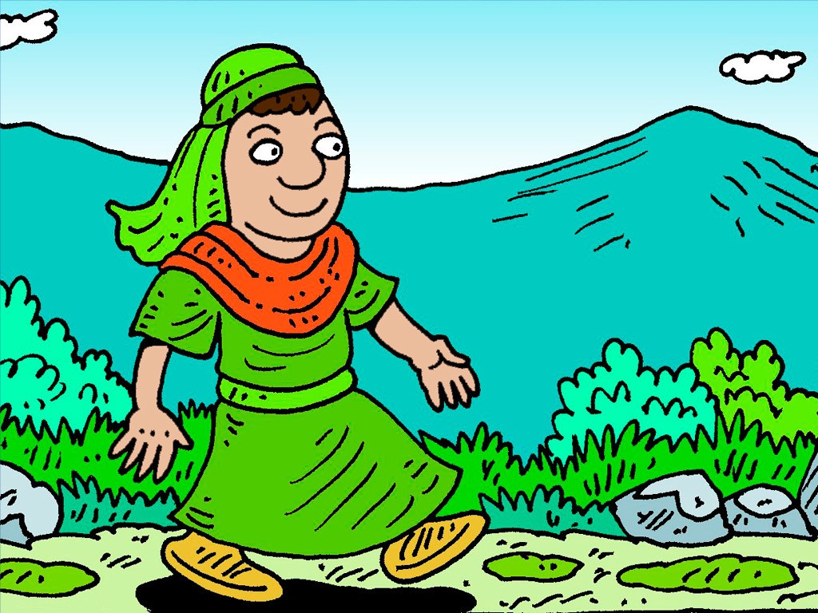

Slide 3
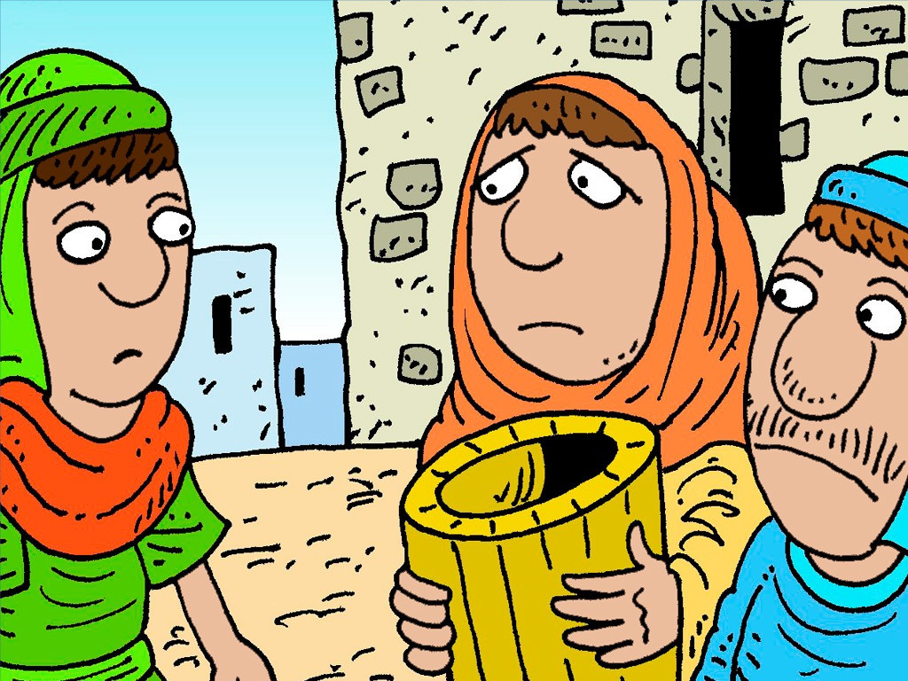

Slide 4


Slide 5
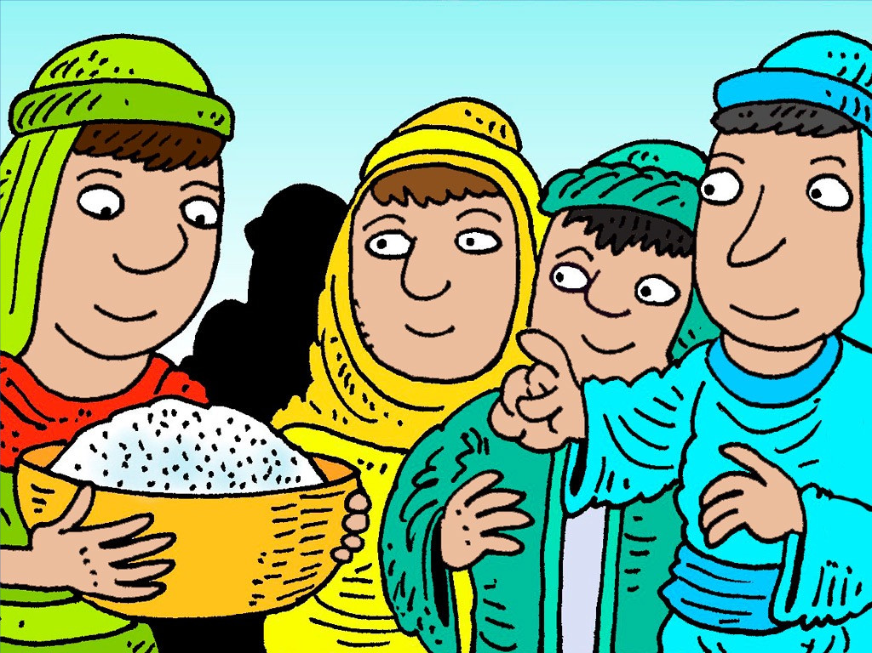

Slide 6
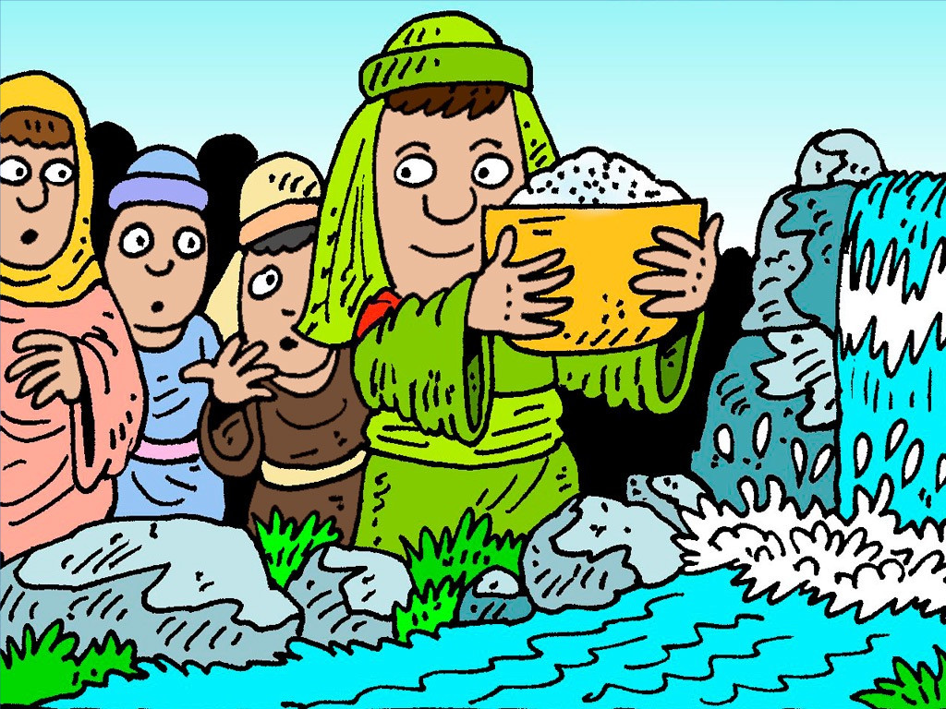

Slide 7


Slide 8
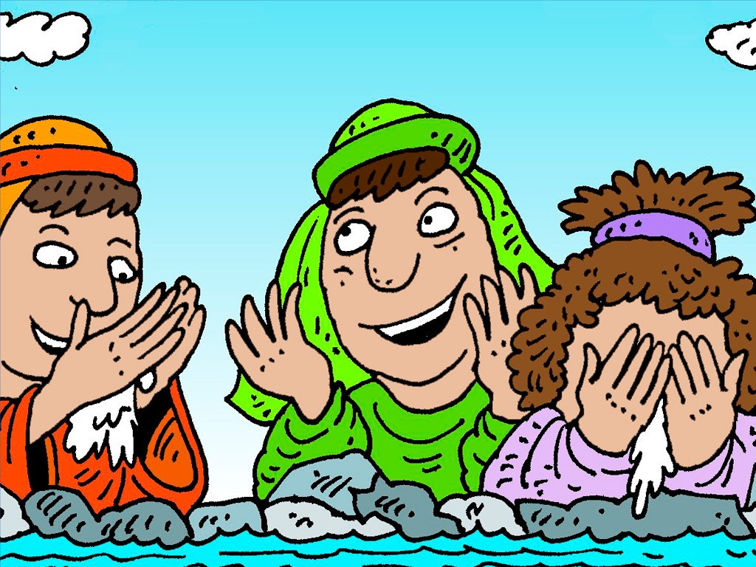

Slide 9


Slide 10
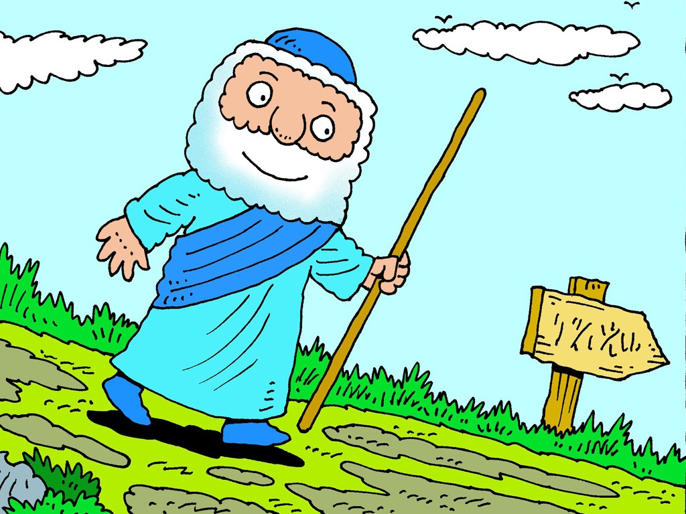

Slide 11
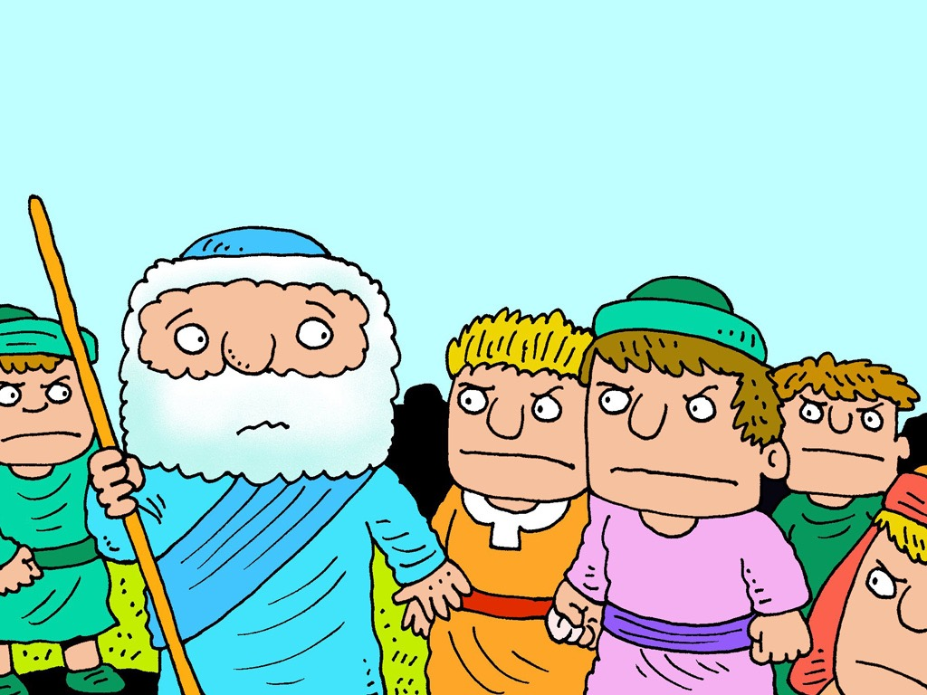

Slide 12
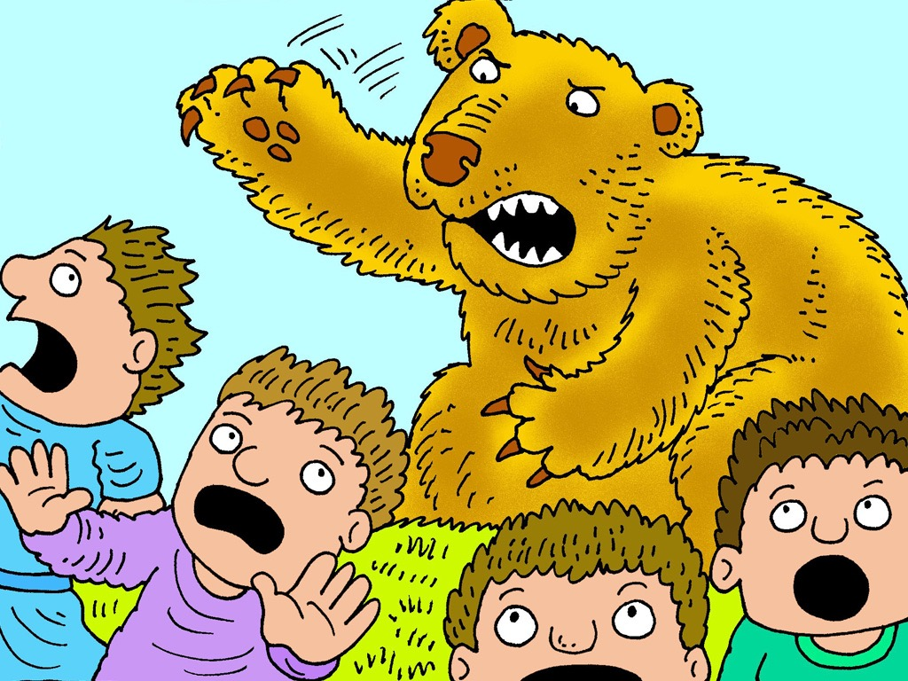

Slide 13
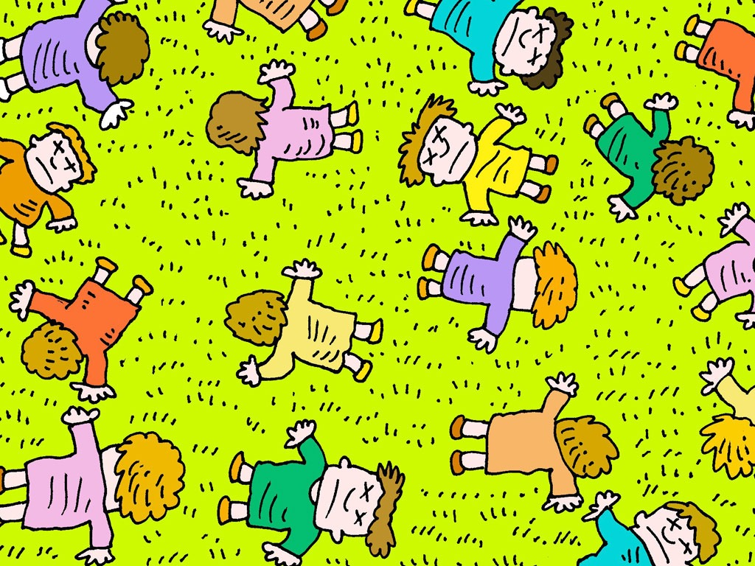

Slide 14
